Slide 1
Værktøjskassen
– støtte til et liv med demens

Slide 2
Velkommen
Pårørendekursus
Livet med demens i plejebolig
Underviser: XXX
Dato
Sted

Slide 3
Modul 4
Nye måder at være sammen på
Dagens emner:
Kommunikation og samvær
Gode råd

Slide 4
Kommunikation
Kommunikationen i dette stadie er præget af:
Personen er afhængig af at omgivelserne kommunikerer på en forenklet og meget tydelig måde.
Nedsat evne til at opbygge sætninger og udtale ordene rigtigt. Personen siger måske forkerte eller hjemmelavede ord, evt. med samme ordlyd.
Sproget forsvinder stort set helt hos mange, hvor det, der er tilbage, er få ord, som evt. gentages. Hos nogle er det blot uforståelige lyde.
Den nonverbale kommunikation er typisk også vanskelig for personen, både når de selv kommunikerer, og når de skal tolke nonverbal kommunikation fra andre.

Slide 5
Kommunikation er mere end ord
Når det talte sprog er svært for personen, bliver toneleje og kropssprog så meget desto vigtigere for kommunikationen.
Derfor er det vigtigt, at der er sammenhæng mellem det, du siger og det, du gør.
Ord
Tonefald
Kropssprog

Slide 6
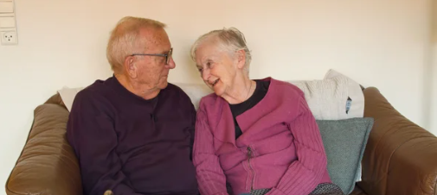
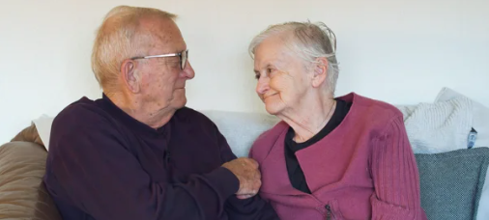
Betydning af kropssproget
”Fysisk berøring har stor betydning”
Når demenssygdommen er meget fremskreden, kan du støtte kommunikationen med mennesker med demens ved at supplere det talte sprog med fysisk kontakt, øjenkontakt og smil.
”Smil erstatter mange ord”
Når demenssygdommen gør det talte sprog svært at tilgå og forstå, kan det suppleres med kropssprog og smil, så der skabes gode mødeøjeblikke.
Filmene er udviklet i projektet 'Tid til at lære - Tid til at leve' i Herning kommune.
Notes:
https://www.alzheimer.dk/faa-raad-og-hjaelp/marte-meo/kommunikation-og-naervaer/
https://www.alzheimer.dk/faa-raad-og-hjaelp/marte-meo/forvirring-og-uro/
Dialog om filmene og de refleksioner, som filmen sætter i gang hos pårørende.

Slide 7
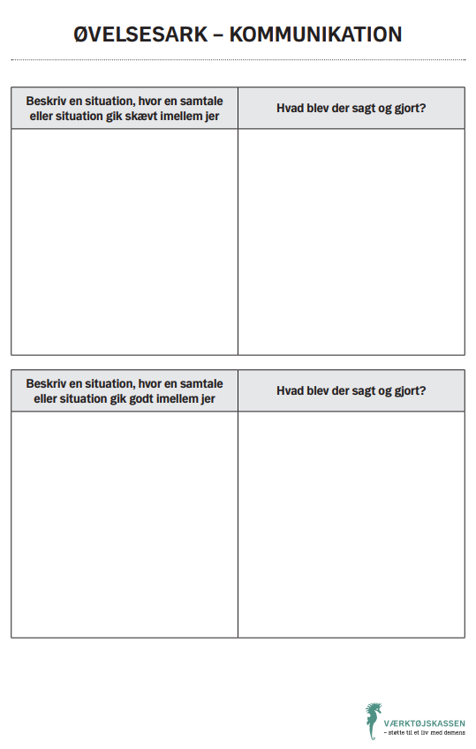
Øvelsesark: Kommunikation
Beskriv en situation, hvor en samtale
eller situation gik skævt imellem jer
Hvad blev der sagt og gjort?
Beskriv en situation, hvor en samtale
eller situation gik godt imellem jer
Hvad blev der sagt og gjort?

Slide 8
Nye måder at kommunikere på
Skabe en tryg og positiv stemning som det første
Det øger den andens evne og overskud til forstå hvad der skal ske. Vær i øjenhøjde, smil og få øjenkontakt, inden du taler.
Giv opmærksomhed på personen og nu’et
Tag fx udgangspunkt i det, som personen begynder
at tale om, er i gang med eller tager initiativ til.
Genkendelighed, overskuelighed og forudsigelighed
Gøre én ting ad gangen. Fortæl, hvad du gør – sig fx
  ”nu hælder jeg kaffe op til dig”, ”nu går jeg ind i stuen”.
Respekter og anerkend den andens virkelighed
  Lyt til fortællingen og undgå at irettesætte.

Slide 9
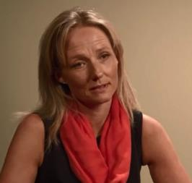
Undgå at irettesætte
I stedet have fokus på at skabe en positiv oplevelse og positiv følelse
Video fra Alzheimerforeningen:
Undgå at irettesætte
https://youtu.be/RkHeyHxI7Zw

Slide 10
Ligeværdige, men ikke ligestillet i samtale
Eksempel: En pårørende besøger sin moster på plejehjemmet. De to drikker kaffe og spiser kage på mosterens stue. Begge parter er i godt humør og synes at nyde samværet:
Mosteren siger glad til niecen: - Kan du huske, dengang vi underholdt på hospitalet? Jeg sang, og du spillede så smukt på orgel.
Niecen overvejer situationen et kort øjeblik, da hun ved, at denne hændelse aldrig har fundet sted, og at ingen i familien nogensinde har spillet orgel eller optrådt offentligt.
Niecen: - Jeg er ikke sikker, fortæl noget mere.
Mosteren fortæller videre, men niecen kan stadig ikke genkende den beskrevne hændelse. Niecen ved af erfaring, at mosteren kan blive vred og ked af det, hvis hun bliver korrigeret, men ønsker på den anden side ikke at lyve overfor hende.
Niecen: - Ja, moster, vi har haft mange gode oplevelser sammen.
Mosteren svarer (accept): - Ja, det har vi.
Niecen: - Og nu hygger vi os igen.
Mosteren: - Ja, vi har det jo godt. Vil du have mere kaffe?
Kilde: Samtale mellem ligeværdige, Sygeplejersken, 27, 2002

Slide 11
10 gode råd om kommunikation
Få øjenkontakt og den andens opmærksomhed, før du begynder at tale.
Reducer støj i omgivelserne, fx sluk for fjernsynet.
Formuler dig konkret og enkelt.
Stil ét spørgsmål af gangen og vent på svar – vær tålmodig og giv tid.
Stil afgrænsede spørgsmål, fx ”Vil du have den blå eller grønne bluse på?”
Sig hvad du gør og tal om det, der sker her og nu.
Fortæl hvad personen skal gøre i stedet for, hvad personen ikke skal gøre.
Brug dit kropssprog til at understøtte dine ord og handlinger fx pege på kaffekande, imens du beder om kaffekanden.
Hvis det er vanskeligt for personen at udtrykke sig, så lyt efter stikord, som kan lede dig på hen til, hvad samtalen kunne handle om. Er han eller hun tilbage i fortiden, så bliv i det og få jer en snak om dengang.
Hvis personen bliver frustreret eller irriteret, så skift emne eller tag en pause.

Slide 12
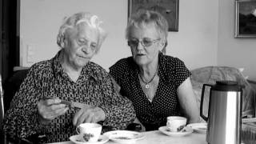
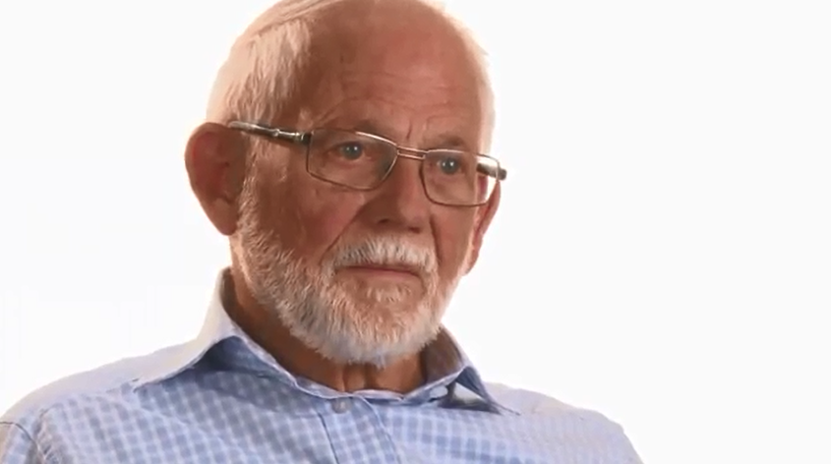
Nye måder at være sammen på
Større fokus på nu’et og stjernestunder
Fokus på det, der giver personen glæde
Fokus på det, personen kan
Fokus på hvad der optager personen
”Personen med demens er helt eller delvist frarøvet evnen til at huske fortiden og forestille sig fremtiden. Nu’et bliver af vital betydning for eksistensen”
Citat fra Demens - Den Anden Frekvens
Foto fra filmen ‘Den anden frekvens’ (DVD)
Video: Region H – Grib om livet
De gode øjeblikke https://youtu.be/IZhZi3UocAo
Notes:
Findes på DVD

Slide 13
Når du kommer på besøg
For personer med demens i svær grad opleves hvert et møde som et nyt møde. Forudsigelighed, genkendelighed og tryghed bliver afgørende:
  Når du kommer: Afvej situationen og hav din egen dagsorden i baggrunden.
Brug øjenkontakt og berøring fx holde i hånd.
Tage udgangspunkt i det, som personen begynder at tale om, har gang i eller tager initiativ til.
Ord er ikke nødvendige for et godt samvær.
Positive følelser og stemninger har betydning for oplevelsen af et godt samvær.
Hav mere fokus på nærværet – at ”lave ingenting sammen”.
Anvend genkendelige aktiviteter og ting fra personens livshistorie.
Når du går: Få hjælp fra personalet, hvis det er svært at afslutte besøget.

Slide 14
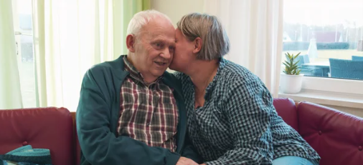
Afslutning af dit besøg
”At sige farvel”
At sige farvel, når man skal gå, kan være svært. Du kan støtte mennesker med demens til at forstå, hvornår noget slutter ved at være tydelig og fortælle, hvad der skal ske.
Filmen er udviklet i projektet 'Tid til at lære - Tid til at leve' i Herning kommune.
Notes:
https://www.alzheimer.dk/faa-raad-og-hjaelp/marte-meo/kommunikation-og-naervaer/
Dialog om filmen og de refleksioner, som filmen sætter i gang hos pårørende.

Slide 15
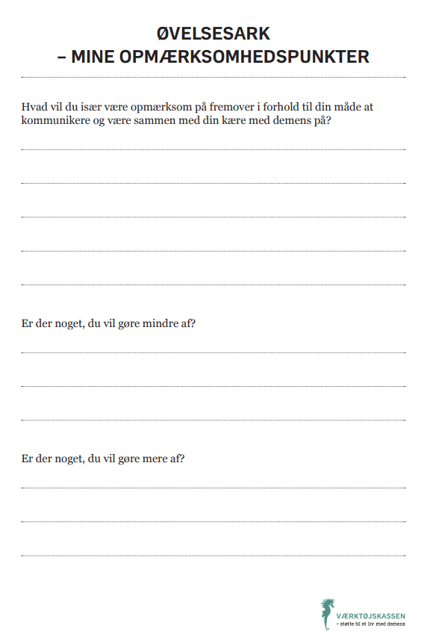
Øvelsesark: Mine opmærksomhedspunkter
Hvad vil du især være opmærksom på fremover i forhold til din måde at kommunikere og være sammen med din kære med demens?
Er der noget du vil gøre mindre af?
Er der noget du vil gøre mere af?

Slide 16
Hvad synes du har været interessant i dag?

Slide 17
Tak for i dag

